Slide 1
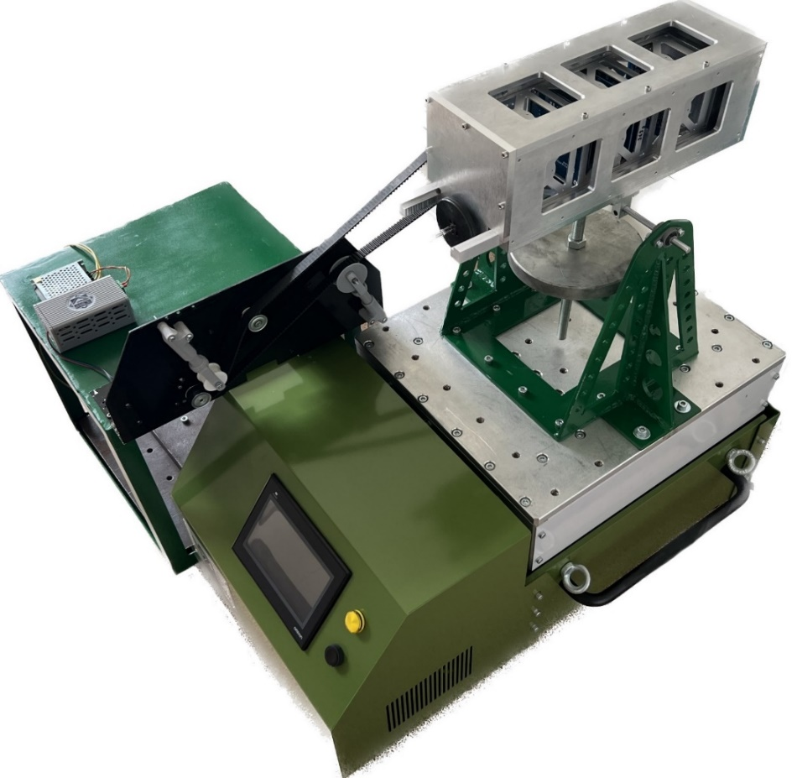
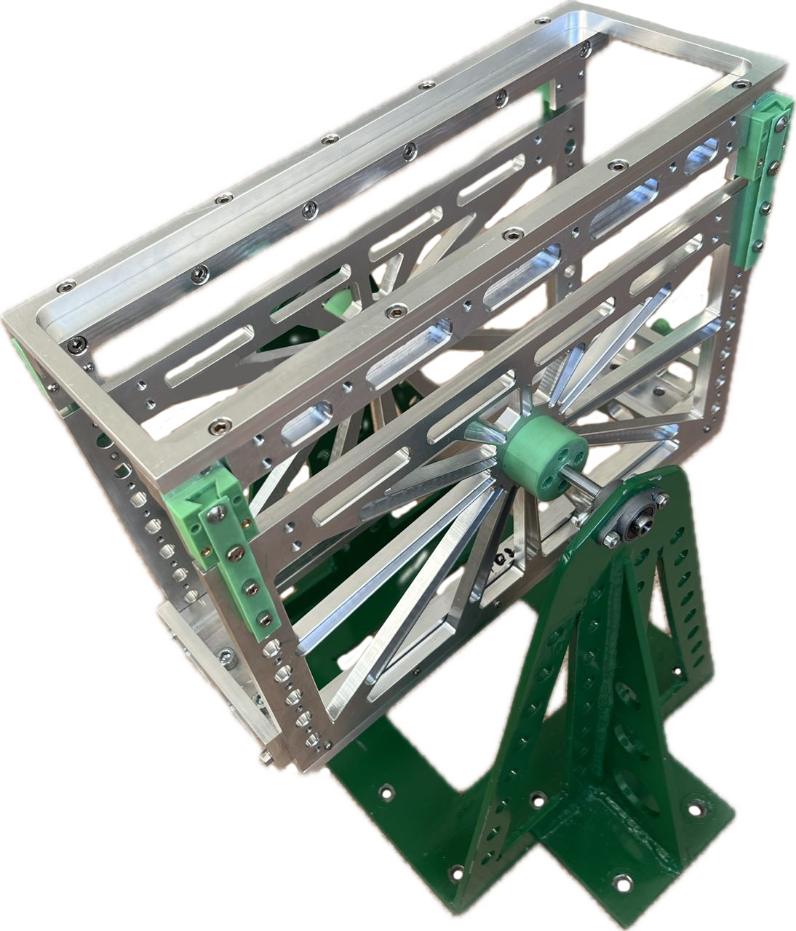
Вибротест
Докладчик: Голых Артем Евгеньевич магистрант, инженерно-физического факультета АмГУ.
Благовещенск, 15 декабря 2023 г.

Slide 2
Проблема потребителя
Основная проблема – отсутствие возможности приводить виброиспытнания в 3х плоскостях на вибростендах, создающих вибрацию в одной плоскости.
Также существует необходимость сокращать время затраты и трудозатраты при проведении ВДИ.
Ракетно-космическая промышленность
Автомобильная промышленность
Специальное применение
Существующие решения предлагают использовать дорогостоящие вибростенды (создающие вибрацию в 3х плоскостях).
Потери клиента на проведение таких испытаний составят около 15 млн. руб.

Slide 3
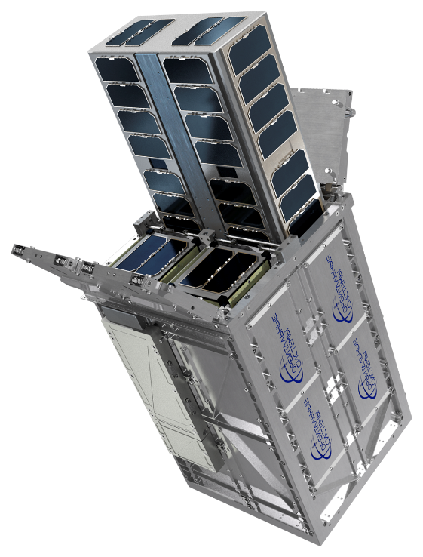
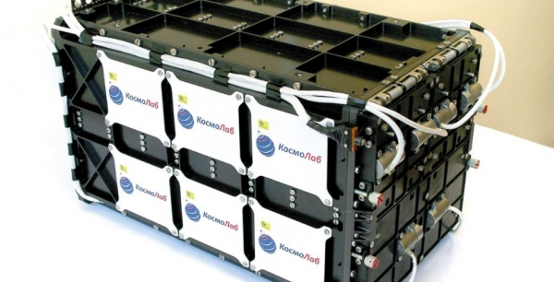
Как решается проблема сейчас
На данный момент существуют аналоги использующие дорогостоящие вибростенды (3х компонентные, создающие вибрацию в 3х плоскостях)
Аналоги
Летный транспортно-пусковой контейнер для кубсатов от компании «КосмоЛаб»
Летный транспортно-пусковой контейнер для кубсатов от компании «Орбитальные системы»
Большинство конкурентов находятся в европейской части России, поэтому для тестирования исследуемых объектов их необходимо доставлять в Москву.

Slide 4
Наше решение - продукт
Создание оснастки позволяющей проводить виброиспытания в 3х плоскостях на вибростендах, создающих вибрацию в одной плоскости.
Услуга проведения испытаний с использованием оснастки.
Уникальность состоит в возможности тестировать объекты на однокомпонентном стенде в 3х плоскостях, при этом, во-первых, изменять их ориентацию непосредственно в процессе виброиспытаний (в соответствии с реальными нагрузками), во-вторых, уменьшать трудозатраты и время затраты на проведение таких испытаний.
Специальное применение:
Изготовление специализированных оснасток под требования клиента.
Ракетно-космическая промышленность и автомобильная промышленность:
Разработка методики для проведения испытаний с использованием оснастки (поворотного устройства фиксации).
Для всех вышеперечисленных необходима апробация (исправности оснастки) 1 раз в год.

Slide 5
Преимущества
Благодаря авторскому тех решению и методике. Данное решение позволяет разрабатывать оснастку, позволяющую приводить виброиспытнания в 3х плоскостях на вибростендах, создающих вибрацию в одной плоскости, по требованиям заказчика.

Slide 6
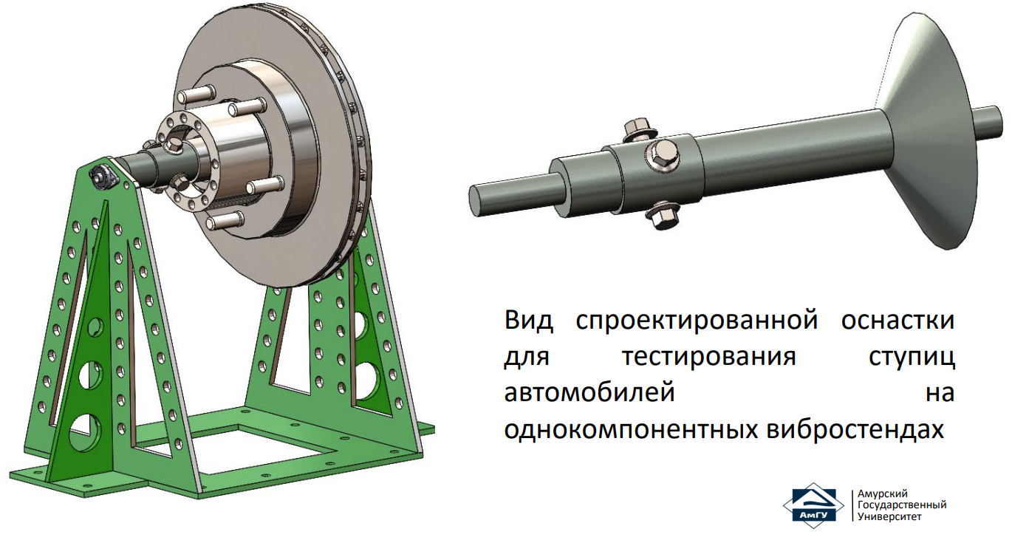
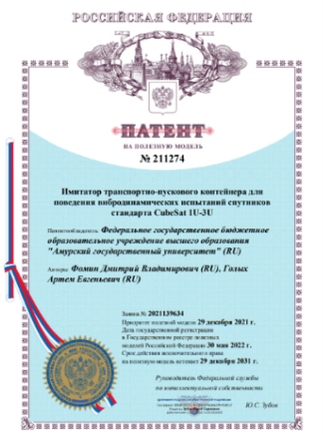
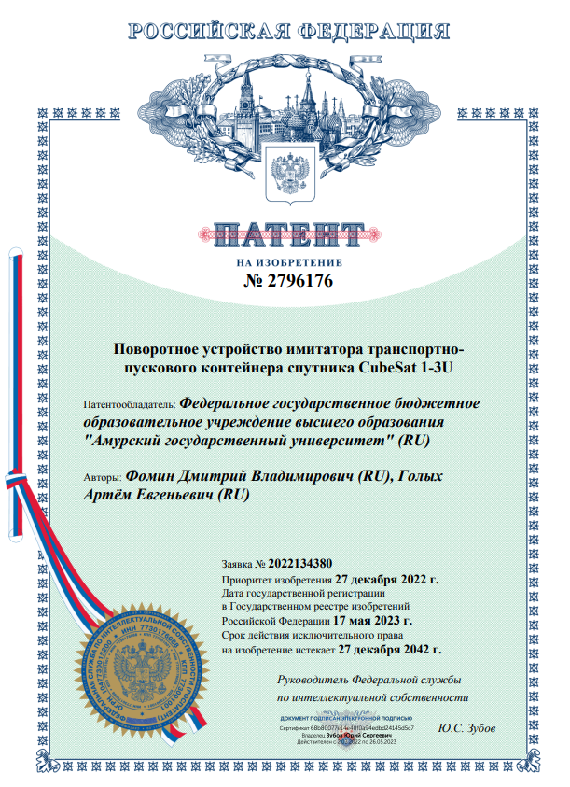
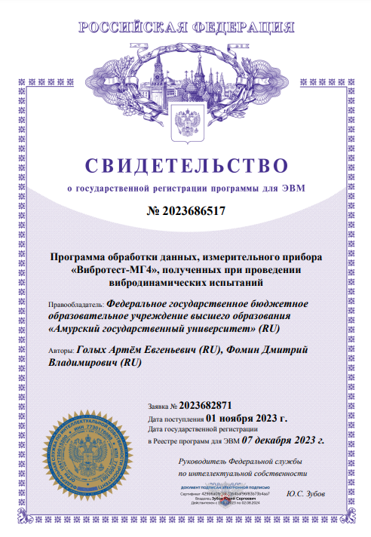
Решение
Поворотный комплекс установленный на вибростенд ВИКАМ 35/14

Slide 7
Модель монетизации
Продажа специализированных оснасток для государственных и частных организаций, занимающихся ВДИ.
Предоставление услуг по проведению ВДИ испытаний, деталей/узлов машин и КА.
Обслуживание проданных образцов, с выдачей сертификата (1 раз в год).
Финмодель
 | 2024 | 2025 | 2026
Объем разработки, ед. | 2 | 5 | 2
Количество продаж, ед. | 2 | 4 | 9
Услуги, ед. | 4 | 8 | 14
Средний чек продажи, тыс. руб | 500 | 500 | 500
Средний чек услуги, тыс. руб | 100 | 100 | 90
Выручка, тыс. руб. | 1400 | 2800 | 5760
Расходы, тыс. руб. | 1542 | 2400 | 3590
Маржа, % | -9,53 | 13,43 | 35,41
Ставка дисконтирования, % | 20
NPV, тыс. руб. | 5 444
PI | 6
Срок окупаемости | 0,8
Notes:
При инвест 1 млн руб (грант) получаем представленные на слайде ….

Slide 8
Дорожная карта
Разработка прототипа (MVP)
Сборка прототипа и доработка
Оказание услуг
партнерам
Серийное производство
01.12.2024
01.06.2025
01.12.2025
01.06.2026
Экспериментальный образец
Выход на рынок
Получение партнерской базы
Готовый продукт

Slide 9
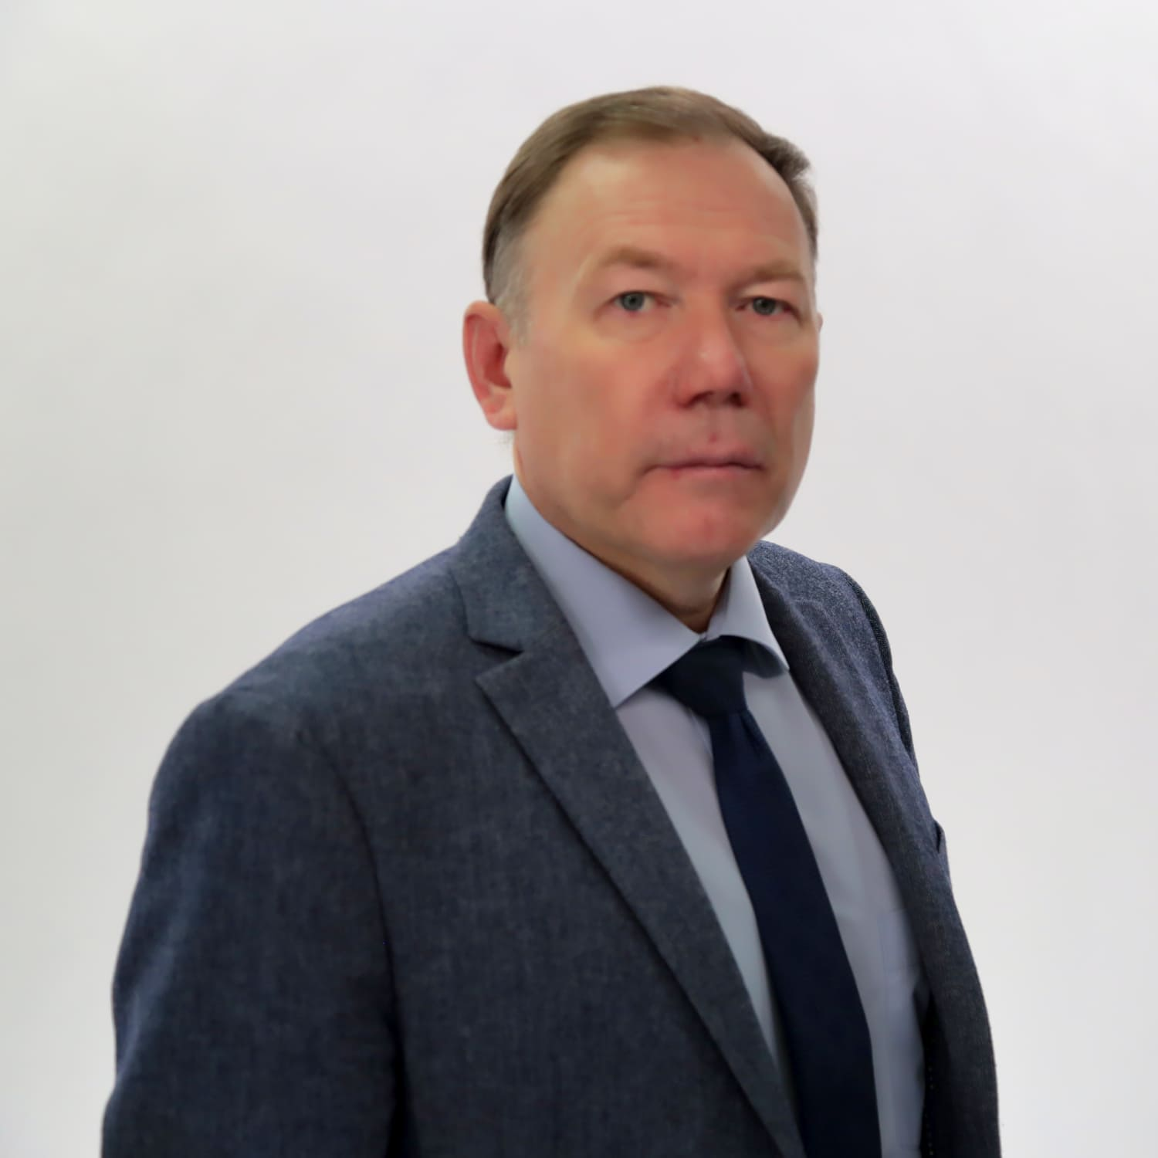
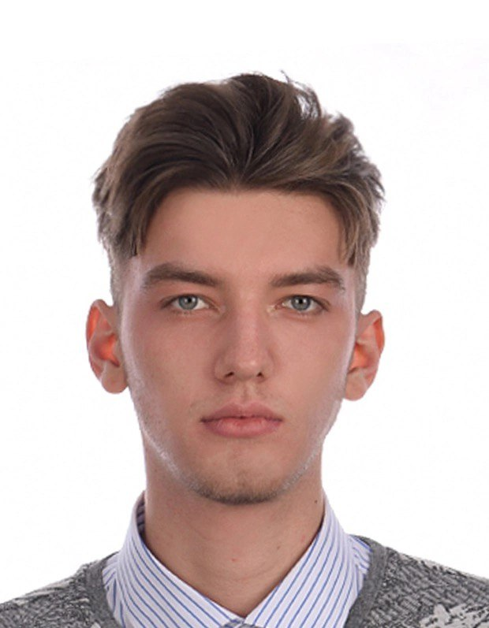
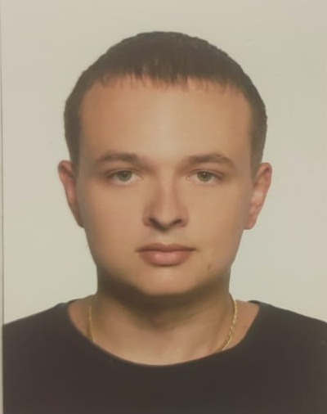
Команда
Дмитрий Владимирович Фомин
Научный руководитель
Голых Артем Евгеньевич
Менеджер проекта/разработчик
Поляков Алексей Вячеславович
Инженер

Slide 10
Запрос на поддержку
Партнерства:
Исследовательские партнерства: Сотрудничество с исследовательскими центрами для инновационных разработок, улучшения технологий и создания новых функциональных возможностей.
Контакты
89964611203
toksikccc@gmail.com

Slide 11
Спасибо за внимание

